Slide 1

쟁ㄹ
Talent Market
재능
판다
3조 어쩔코딩
이헌수 김희재 노경필
박성호 진현지 한아름 하나현

Slide 2
Contents
ER 다이어그램
01
02
03
04
기획 의도
세부 기능
업무분담
유사 사이트 분석
USECASE DIAGRAM
개발 환경
작업 일정표

Slide 3



1. 기획 의도
- 다양한 취미활동 경험해 보고싶은 사람들을 위한
- 자신의 재능을 마음껏 발휘해 보고 싶은 사람들 위한
- 기존 재능마켓 플랫폼보다 합리적인 수수료
- 판매자와 구매자 모두 만족하고 거리낌 없이 자유로운 재능거래
레슨 매칭
새롭게
편리하게

Slide 4

1. 유사 사이트 분석 - 숨고
장점
장점
1. 심플하고 직관적인 UI 디자인
2. 세분화된 맞춤형 견적 시스템
1. 심플하고 직관적인 UI 디자인
2. 세분화된 맞춤형 견적 시스템
단점
1. 가격에 대한 정보 미흡
2. 전문가(고수)에 대한 정보가
한눈에 들어오지 않음

Slide 5

1. 유사 사이트 분석 - 크몽
장점
장점
1. 카테고리가 세분화 되어있음
2. 가격 및 전문가 정보가 상세하게 보여짐
1. 심플하고 직관적인 UI 디자인
2. 세분화된 맞춤형 견적 시스템
단점
1. UI가 복잡해 가시성이 부족
2. 광고 배너가 차지하는 비중이 큼

Slide 6
1. 유사 사이트 분석 - 공통된 단점 및 해결 방안
공통 단점
1. 수수료가 비싸다.
크몽 – 판매금의 20%
숨고 – 구매자에게 견적서 전송 시
1크래딧 소모(약 1500원)
2. 판매자를 신뢰 할 수 없다.
별 점과 리뷰 이외엔 판매자를 평가할
지표가 없다.
-> 조작이 가능한 부분
해결 방안
고정 수수료!
- 판매 시 고정 수수료를 통해
판매자의 부담을 덜어준다.
2. 추가적 판매자 등급제!
리뷰가 회원이 주는 판매자의 평가였다면
관리자의 입장에서 판매자를 평가하는 지표를 만든다.
-> 회원들이 보다 판매자를 신뢰 할 수 있는
지표를 추가한다.

Slide 7
2. 세부 기능
학생서비스
회원서비스
회원(가입/탈퇴)
로그인
ID/PW찾기
선생님 등록
회원정보수정
마이페이지(관심목록,결제목록)
채팅
공지사항 조회
FAQ조회
레슨조회/구매(결제),
리뷰&별점 조회/등록/삭제
관심목록 추가/취소
사용자
선생님서비스
게시글 등록/수정/삭제

Slide 8
2. 세부 기능
회원 관리
고객센터
회원조회 및 수정
선생님 권한부여
공지사항 등록/수정/삭제
FAQ 관리
관리자

Slide 9
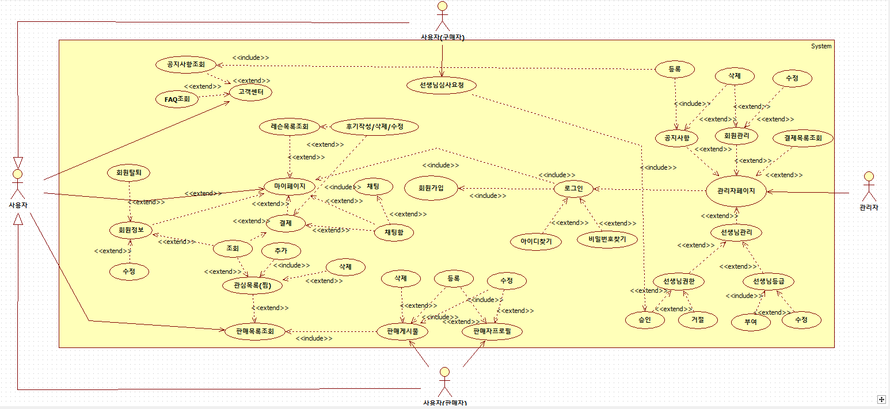
3. USECASE DIAGRAM

Slide 10
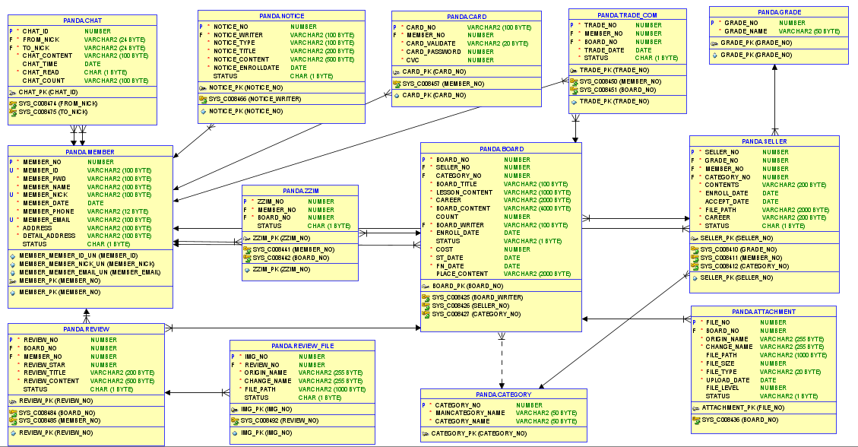
4. USECASE DIAGRAM

Slide 11













3. 개발 환경
Language :
Editor :

Slide 12

4. 업무분담
노경필
김희재
- 메인페이지
- 로그인
- 회원가입
-마이페이지
-관심목록 조회
-결제/취소 목록 조회
하나현
- 게시판 카테고리
- 판매 상세 페이지

Slide 13
4. 업무분담
박성호
한아름
-고객센터(공지사항/FAQ)
-관리자 페이지
-결제
-관심목록
진현지
이헌수
-리뷰&별점 등록/조회/삭제
-지도
-채팅

Slide 14
4. 작업 일정표
SUN | MON | THU | WED | THR | FRI | SAT
 | 12.20 | 12.21 | 12.22 | 12.23 | 12.24 | 12.25
12.26 | 12.27 | 12.28 | 12.29 | 12.30 | 12.31 | 1.1
1.2 | 1.3 | 1.4 | 1.5 | 1.6 | 1.7 | 1.8
1.9 | 1.10 | 1.11 | 1.12 | 1.13 | 1.14 | 1.15
1.16 | 1.17 | 1.18 | 1.19 | 1.20 | 1.21 | 1.22
1.23 | 1.24 | 1.25 | 1.26 | 1.27
프로젝트 기획 및 요구사항 분석
화면설계
데이터 베이스 설계 및 기능 구현
데이터 베이스 설계 및 기능 구현
데이터 베이스 설계 및 기능 구현
베타 테스트 및 발표준비

Slide 15
쟁ㄹ
UI 보고서
재능
판다
by어쩔코딩조

Slide 16
Contents
01
02
03
UI 흐름 - 사용자
메인 페이지
관리자 페이지
UI 흐름 - 관리자

Slide 17
쟁ㄹ
1. UI 흐름

Slide 18
1. 사용자
메인 페이지
로그인
회원가입
채팅함
레슨 검색
마이페이지
공지사항
아이디 찾기
채팅
판매자 프로필
개인정보수정
비밀번호 찾기
결제
레슨 상세
리뷰등록
거래내역
레슨 등록
관심목록
선생신청
내 프로필
회원탈퇴

Slide 19
1. 관리자
관리자 페이지
선생 신청 목록
공지사항 관리
고객관리
거래 현황
공지사항 등록
고객검색
회원 상세정보
공지사항 목록

Slide 20
쟁ㄹ
2. 사용자페이지

Slide 21
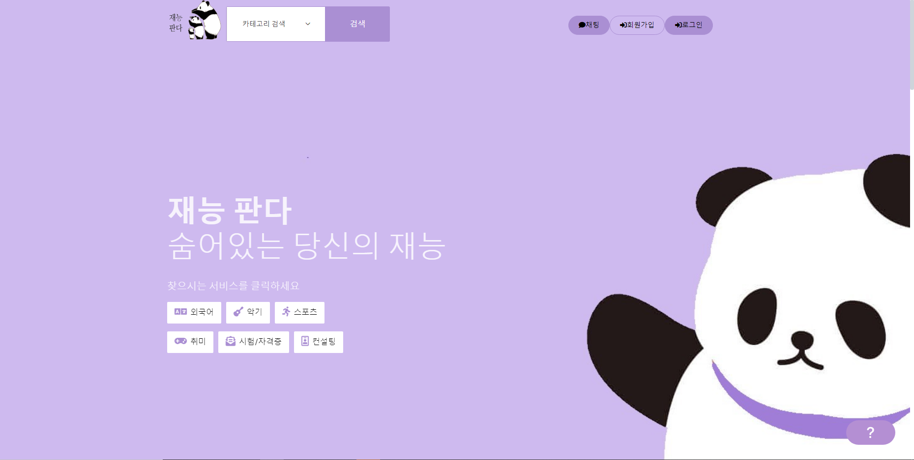
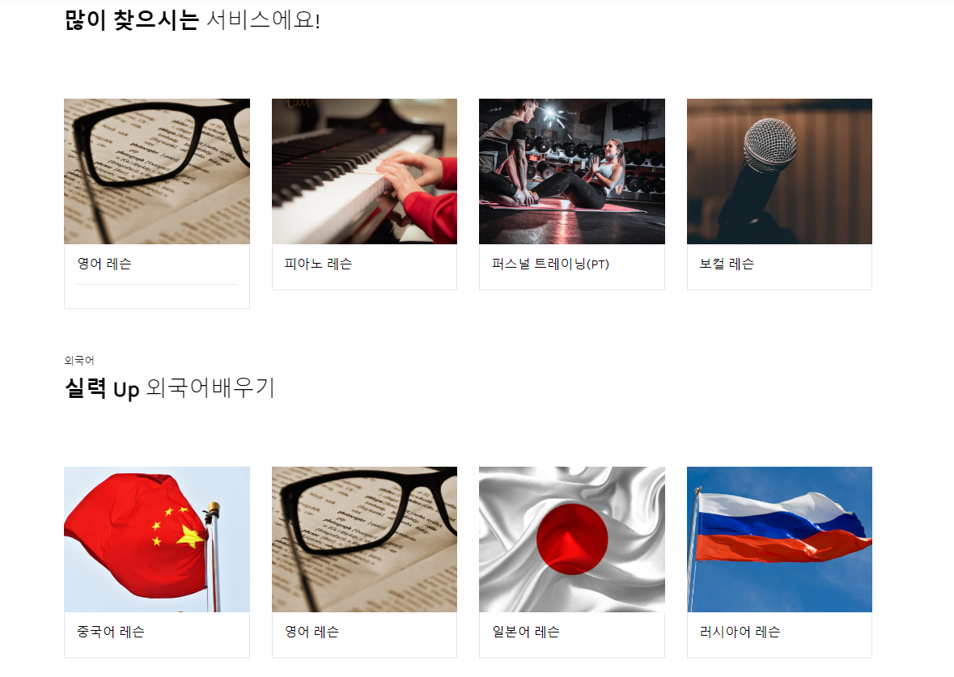
메인 페이지
3
1
상단 버튼
버튼 클릭 시 채팅, 회원가입, 로그인 폼으로 이동 (로그인 시 관리자 버튼 추가, 마이 페이지, 로그아웃 버튼으로 변경)
2
2. 대 분류 카테고리 별 버튼
버튼 클릭 시 각 대 분류 카테고리 리스트로 이동
5
3. 상단 카테고리 검색 창
카테고리 옵션을 통해 선택 후 검색 버튼 클릭 시 카테고리 리스트로 이동, 로고 클릭 시 메인페이지로 이동
4
4. 소분류 카테고리 별 이미지
각 카테고리 이미지 클릭 시 카테고리 리스트로 이동
5. 공지사항, FAQ 버튼
버튼 클릭 시 modal 창으로 공지사항 목록 및 FAQ 목록을 나타냄

Slide 22
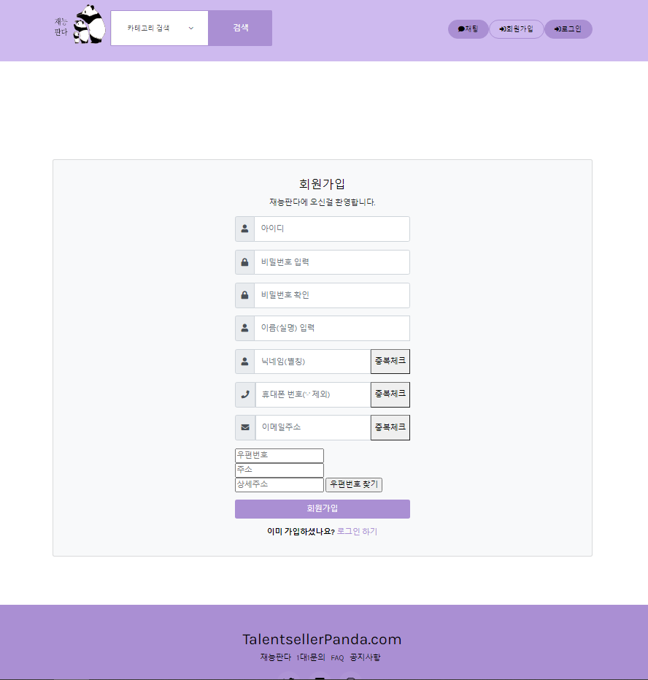
회원가입
회원 정보 입력 칸
가입자 정보 입력 칸, 필요 정보 미 입력 시 안내 메시지 표시
2. 주소 입력 칸
우편번호 찾기 버튼 클릭 시 팝업으로 주소 찾기 후 입력
3. 회원가입 버튼
모든 정보 입력 후 버튼 클릭 시 가입 처리
( 미 입력된 정보가 있다면 안내 창으로 안내 해줌)
1
5
4. 로그인 폼 이동
이미 가입한 회원은 로그인 하기 태그로 로그인 폼으로 이동
2
5. 중복 체크 버튼
닉네임, 휴대폰 번호, 이메일 주소 중 중복된 정보가 있는지 확인
(미 클릭 한 상태에서 회원가입 버튼 클릭 시 안내 창으로 안내)
3
4

Slide 23
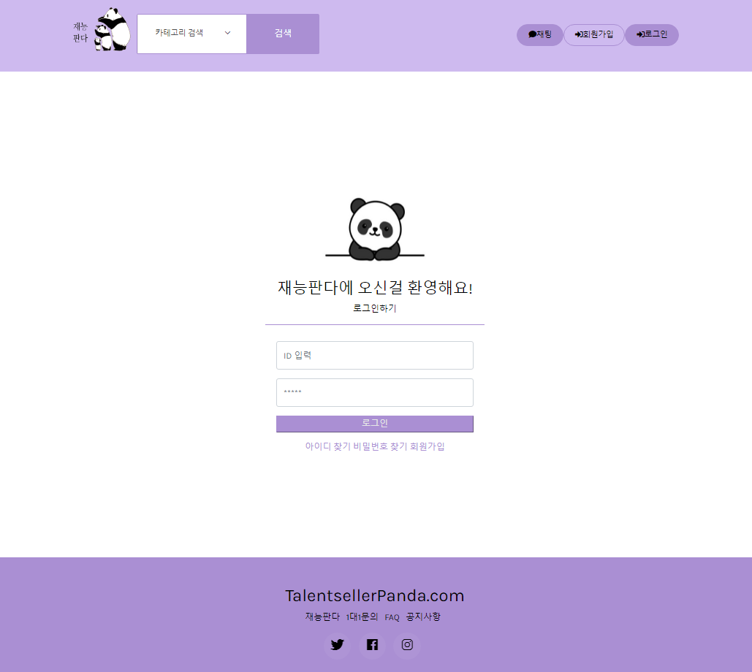
로그인
로그인 버튼
아이디, 비밀번호 입력 후 로그인 버튼 클릭 시 로그인 처리
2. ID, PW, 회원가입 태그
각 태그 클릭 시 관련 폼으로 화면 이동
1
2

Slide 24
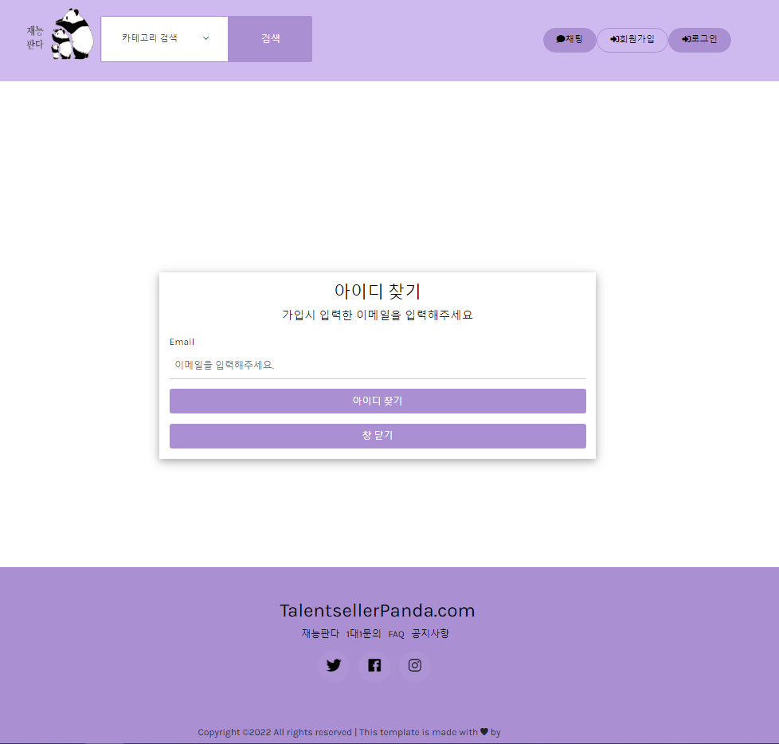
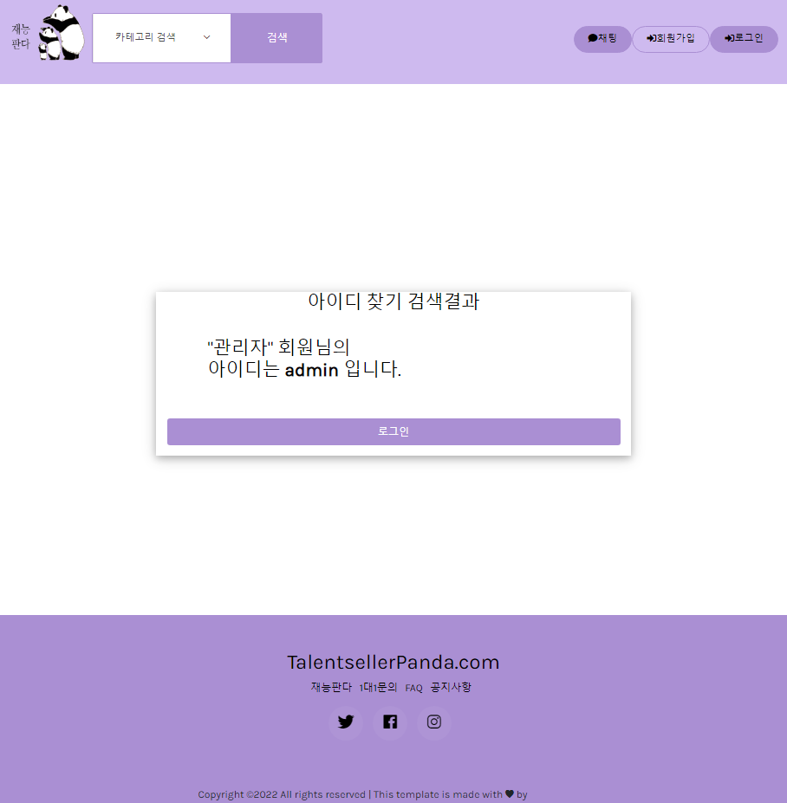
I D 찾기
1.아이디 찾기 버튼
가입 시 입력한 이메일 입력 후 버튼 클릭 시 아이디 찾기 창으로 이동(일치 하는 아이디가 없을 시 알림 창으로 알려줌)
2.닫기 버튼
버튼 클릭 시 이전 페이지로 이동
1
3
3. 로그인 버튼
검색 성공 결과 확인 후 버튼 클릭 시 로그인 폼으로 이동
2

Slide 25
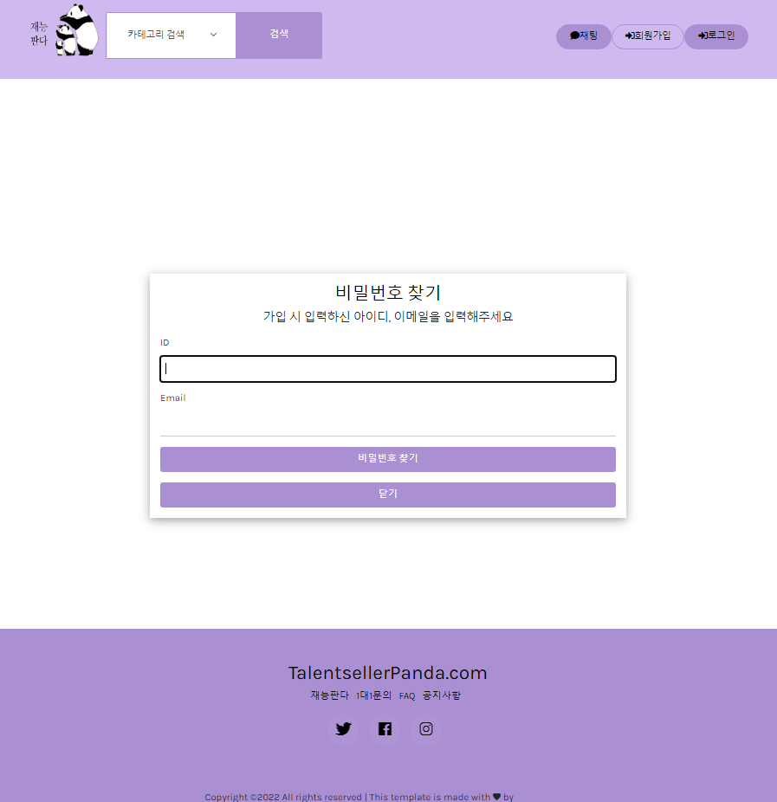
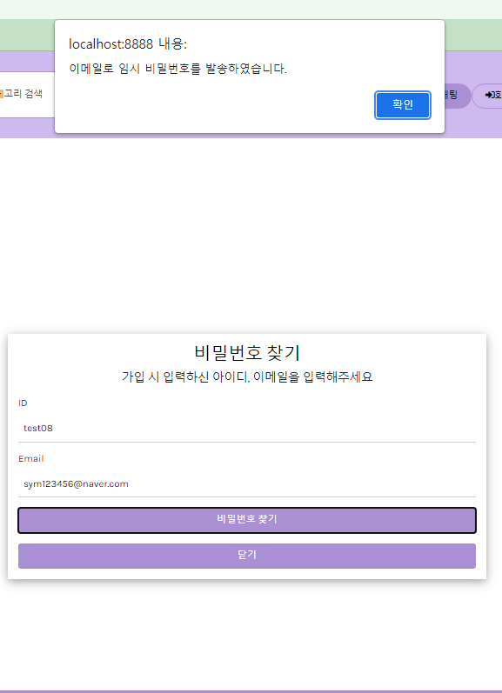
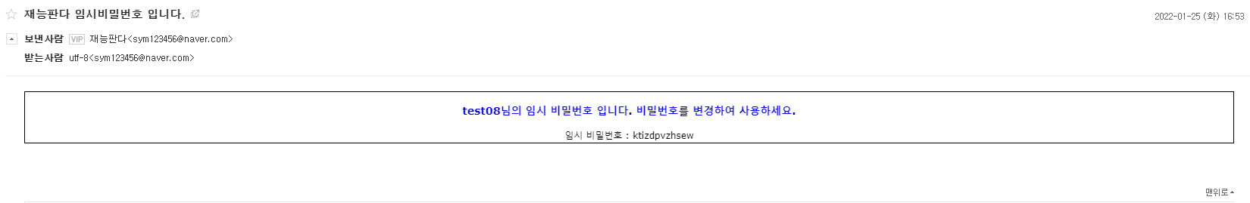
P W 찾기
1-2
1.비밀번호 찾기 버튼
가입시 입력 한 아이디, 이메일 입력 후 버튼 클릭 시
1-2. 이메일로 임시 비밀번호 전송(알림 창으로 안내)
1
2. 닫기 버튼
버튼 클릭 시 이전 페이지로 이동
2
3. 임시 비밀번호
가입 시 입력한 이메일로 변경된 임시 비밀번호 전송
3

Slide 26
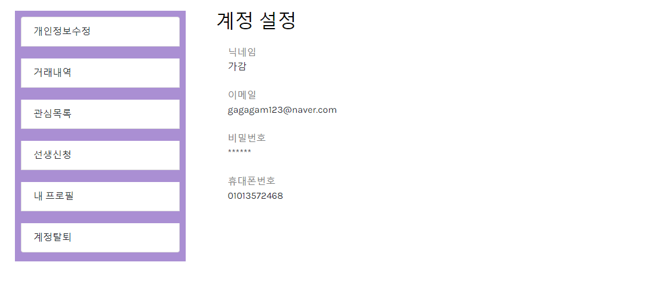
계정 설정
1. 사이드 메뉴
- 마이페이지의 각 메뉴를 클릭 시 해당 페이지로 이동
2. 개인정보 수정
- 계정의 개인정보를 수정하는 부분 닉네임을 제외한 개인정보를 클릭 하면 해당 정보 변경 페이지로 넘어간다.
1
2

Slide 27
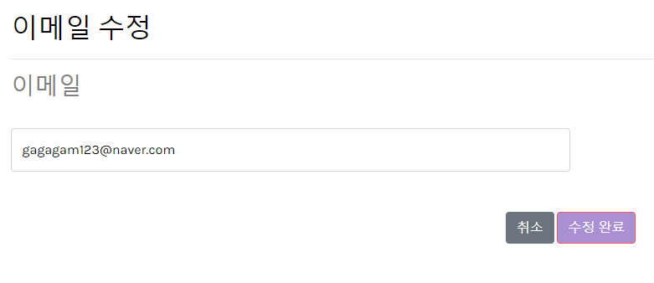
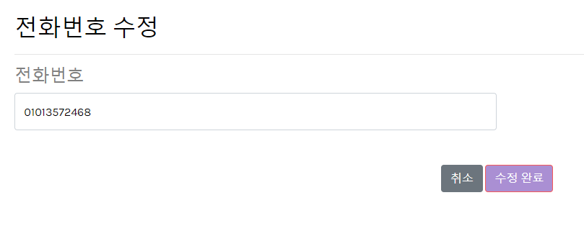
이메일&전화번호 수정
입력 태그
- 변경하고자 하는 이메일 또는 전화번호를 입력하는 태그(default 값으로 로그인한 유저의 테이블상 정보가 들어있다.)
2. 수정 버튼
- 수정 완료 버튼을 누를 시 입력 태그내의 정보를 가지고 controller 단으로 넘어간다.
1
2

Slide 28
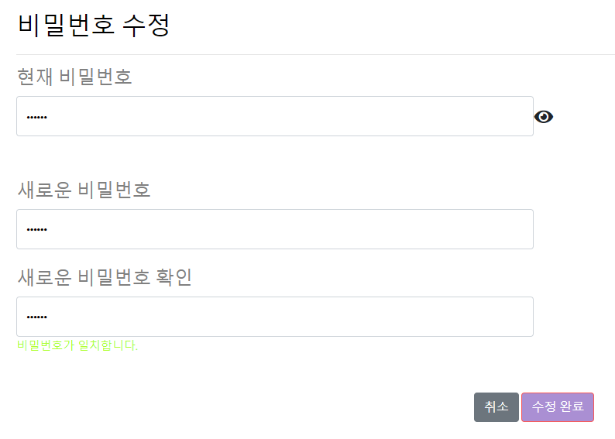
비밀번호 변경
1. 현재 비밀번호
- 현재 비밀번호를 입력하는 태그 눈 버튼을 누르고 있을 시 비밀번호가 text로 보이고 마우스 클릭을 뗄 시 다시 password 타입으로 보임
2. 새로운 비밀번호
- 바꿀 비밀번호를 입력하는 태그 비밀번호와 확인이 같을 시 아래에 일치함을 보여줌
3. 수정 완료
- 버튼을 클릭 시 새로운 비밀번호의 정보로 변경된다.
1
2
3

Slide 29
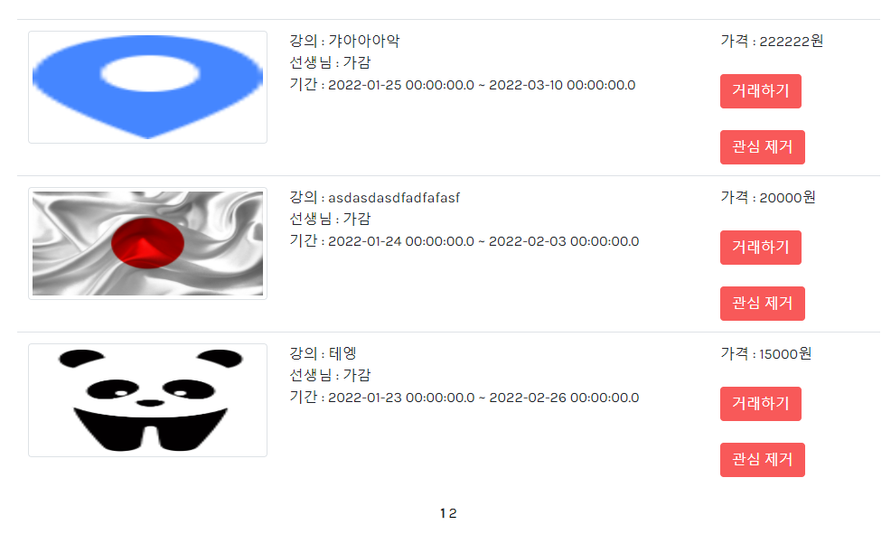
거래 내역
1. 관심등록 게시글- 판매 글의 대표 사진 1장이 업로드 된다.
2. 판매 글 정보
판매 글의 강의 명, 판매자, 기간 등의 상세 정보가 있다.
3. 거래하기
버튼을 클릭 시 해당 게시글의 결제페이지로 이동한다.
4. 관심 제거
- 클릭 시 관심등록 페이지목록에서 제거된다.
1
2
3
4

Slide 30
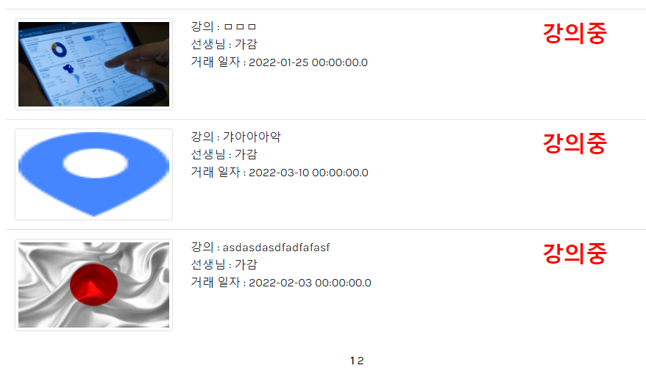
선생님 신청
1
2
3
1. 관심등록 게시글- 판매 글의 대표 사진 1장이 업로드 된다.
2. 판매 글 정보
판매 글의 강의 명, 판매자, 기간 등의 상세 정보가 있다.
3. 강의상태
강의 종료기간이 지나면 ‘강의완료‘ 지나지 않으면 ‘강의중‘ 이 출력된다.

Slide 31
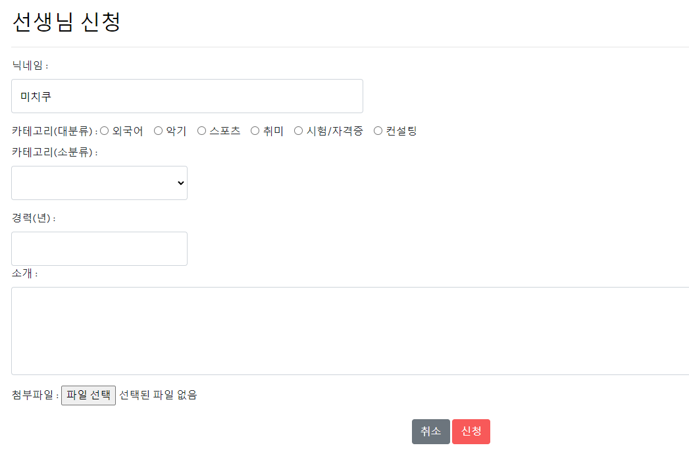
선생님 신청
닉네임
- 현재 로그인한 유저의 닉네임으로 고정
2. 카테고리
- 카테고리 버튼을 누를 시 해당 하위 카테고리가 옵션창에 출력
3. 경력 및 소개
- 선생님의 경력과 소개 글 작성 태그
4. 썸네일 첨부파일
- 프로필 썸네일에 들어갈 파일 등록
1
2
3
4

Slide 32
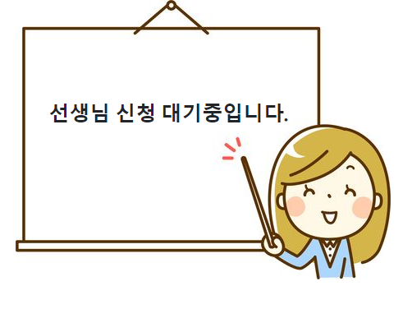
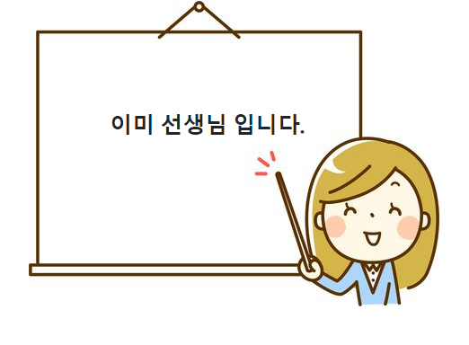
선생님 신청
1
선생님 신청 대기중인 유저가 선생님 신청 탭에 들어갈 때 출력하는 화면
선생님이 된 유저가 선생님 신청 탭에 들어갈 때 출력하는 화면
같은 사람이 선생님 신청을 중복으로 하는 것을 방지함
2

Slide 33
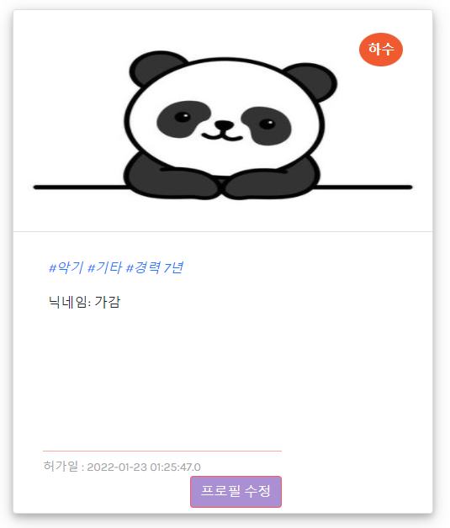
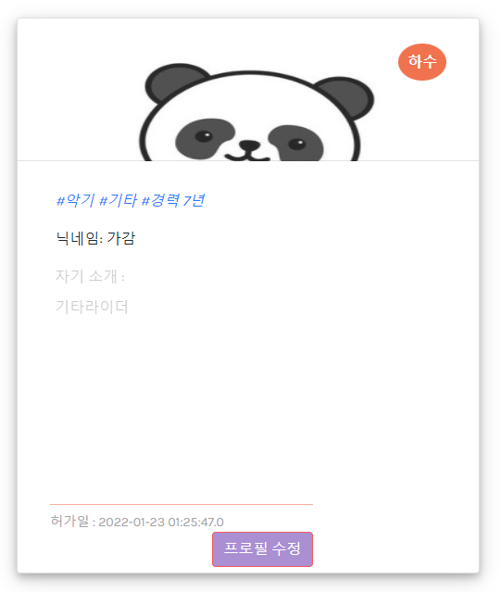
선생님 프로필
1
선생님 썸네일
- 선생님 신청할 때 등록한 사진을 출력한다.
2. 선생님 정보
- 카테고리, 경력 을 해시 태크 형태로 보여준다.
닉네임은 아래에 따로 출력한다.
3. 자기소개
- 카드에 마우스를 올릴 시 자기소개가 보여진다.
4. 허가일
- 선생님 신청이 허가된 날짜를 출력한다.
2
3
4

Slide 34
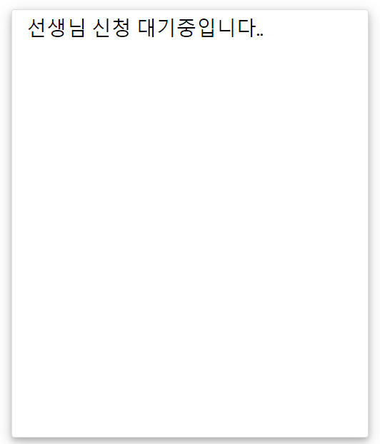
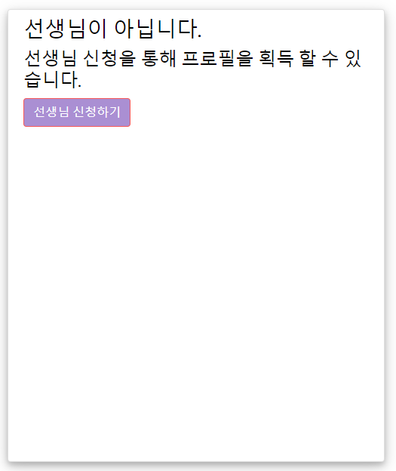
선생님 프로필
선생님 신청중인 사람이 선생님 프로필 창에 들어갔을 경우 출력되는 카드
선생님 신청도 안 한 사람이 선생님 프로필 창에 들어갔을 경우 출력되는 카드
1
2

Slide 35
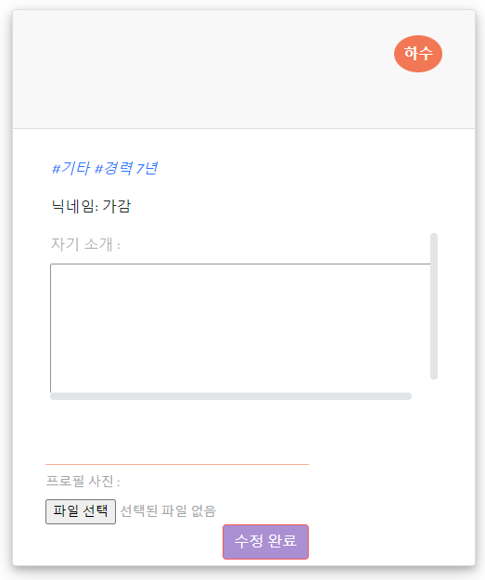
프로필 수정
1. 자기소개
- 카드에 마우스를 올릴 시 변경할 자기소개를 입력할 수 있는 태그.
2. 썸네일 변경
- 썸네일을 변경하고자 할 때 파일을 등록할 수 있는 태그
비어 있을 시 기존의 썸네일을 다시 불러온다.
1
2

Slide 36
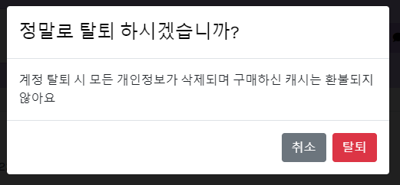
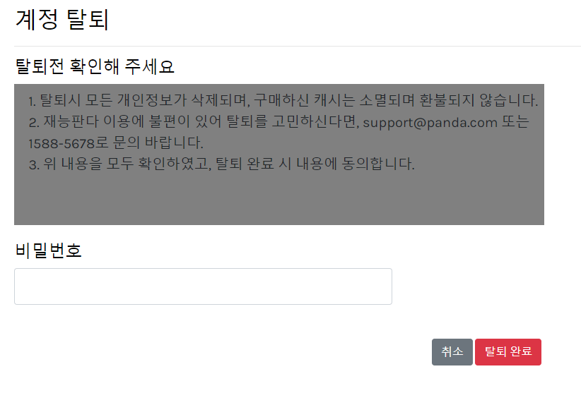
회원 탈퇴
1
탈퇴 Modal 창
- 탈퇴 탭을 클릭 시 Modal 창으로 우선 주의사항을 알려준 후 탈퇴 버튼을 클릭 시 탈퇴 페이지로 이동
2. 비밀번호 입력
- 탈퇴를 진행하기 위해 현재 로그인한 유저의 비밀번호를 다시 입력 받는다.
2

Slide 37
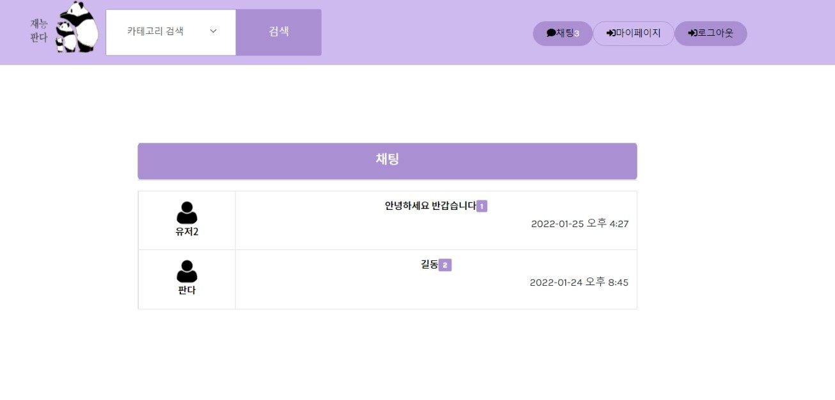
메시지 함
3
프로필 사진 및 닉네임
채팅하는 상대방의 프로필 사진 및 닉네임이 보여지는 구간
클릭시 채팅창으로 이동
2. 채팅 내용
각 채팅방 마다 가장 최근에 주고받은 채팅 내용이 보이고 클릭시 채팅창으로 이동
3
2
4
1
3. 안읽은 메시지 개수
안읽은 메시지 개수를 나타냄
4. 채팅시간
각 채팅방 마다 가장 최근에 주고받은 채팅 시간을 보여줌

Slide 38
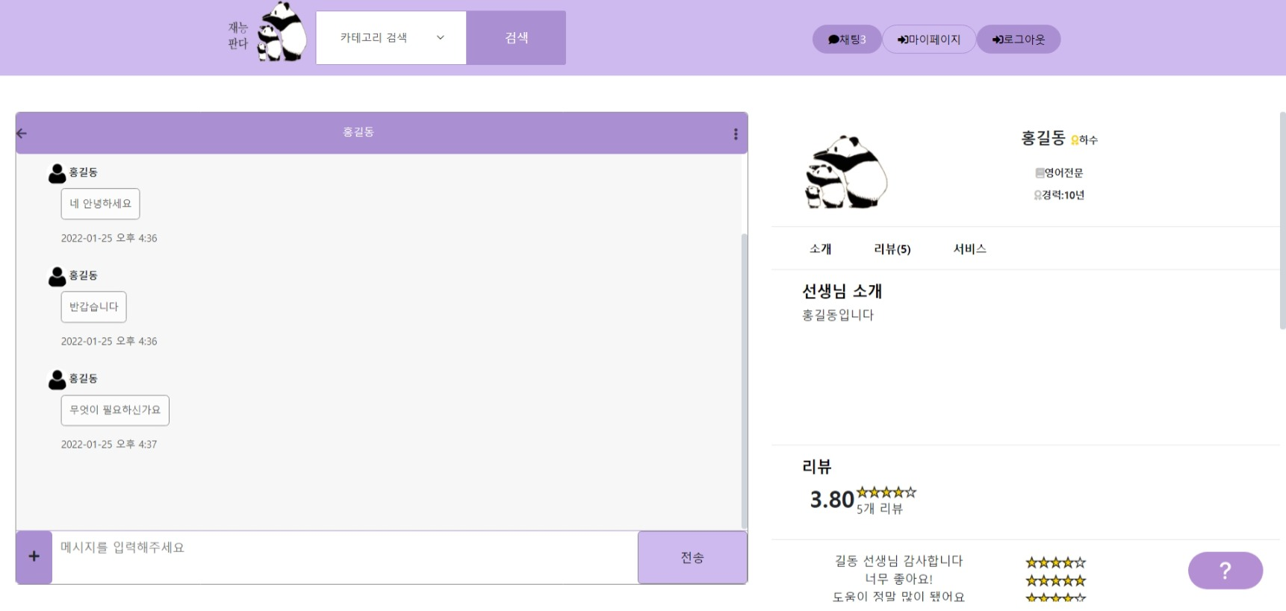
채팅페이지
닉네임조회
채팅하는 상대방의 닉네임 조회
1
4
5
2. 채팅창
실시간채팅을 주고 받는 부분
사용하는 유저들의 닉네임,채팅내용,채팅시간이 보여진다.
3. 채팅 전송 버튼
원하는 내용을 입력한 후 채팅 전송
4. 더보기 버튼
채팅방 삭제 기능
2
5. 회원 프로필
채팅하는 상대의 프로필 조회
소개글/리뷰/작성글 목록 조회를 할 수 있다,
3

Slide 39
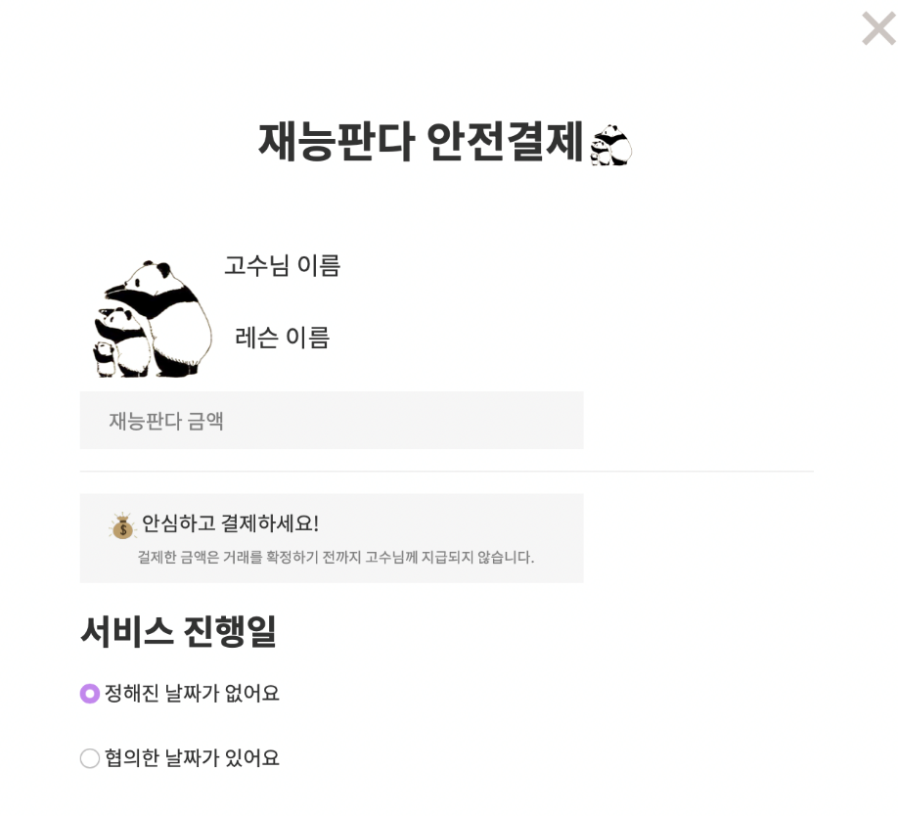
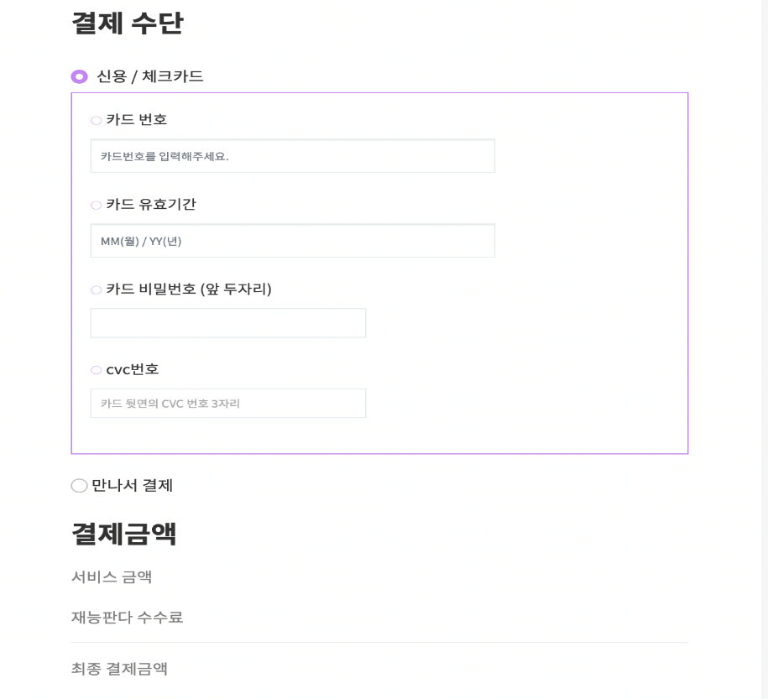
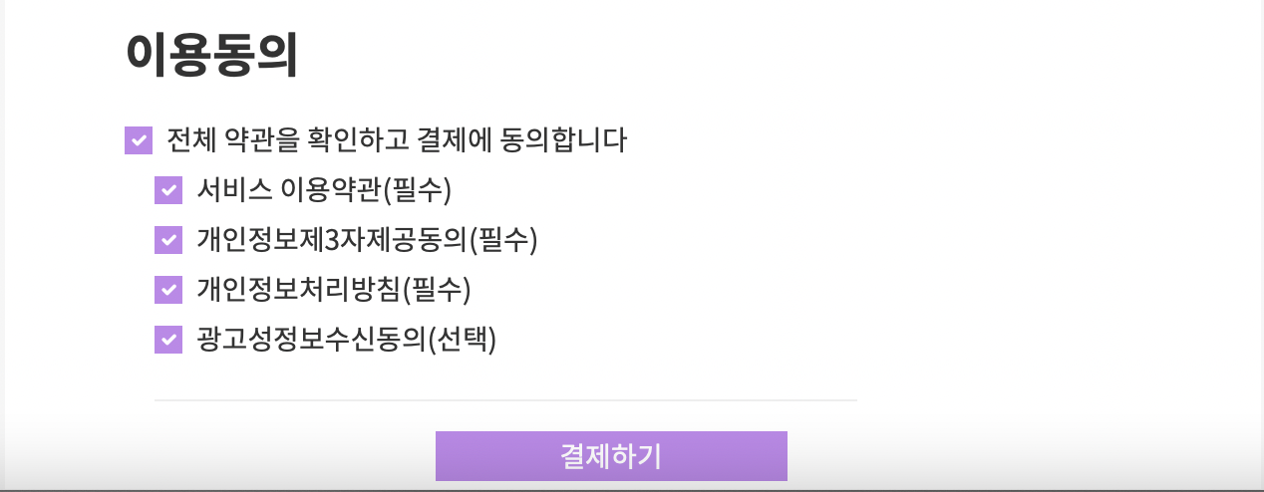
결제
4
2
1
결제 내역
- 구매를 희망한 판매자 이름과, 강의 내역, 금액을 알려준다.
2. 결제 수단
- 카드 번호, 유효기간, 비밀번호, CVC 번호를 통해 결제를 진행할 수 있다.
2
3. 결제
- 이용 동의 이후 결제하기 버튼을 통해 최종 결제를 완료한다..
4. X
- 결제를 진행을 수정하기 위해서 X버튼을 클릭하면 이전 화면으로 돌아간다.
3

Slide 40
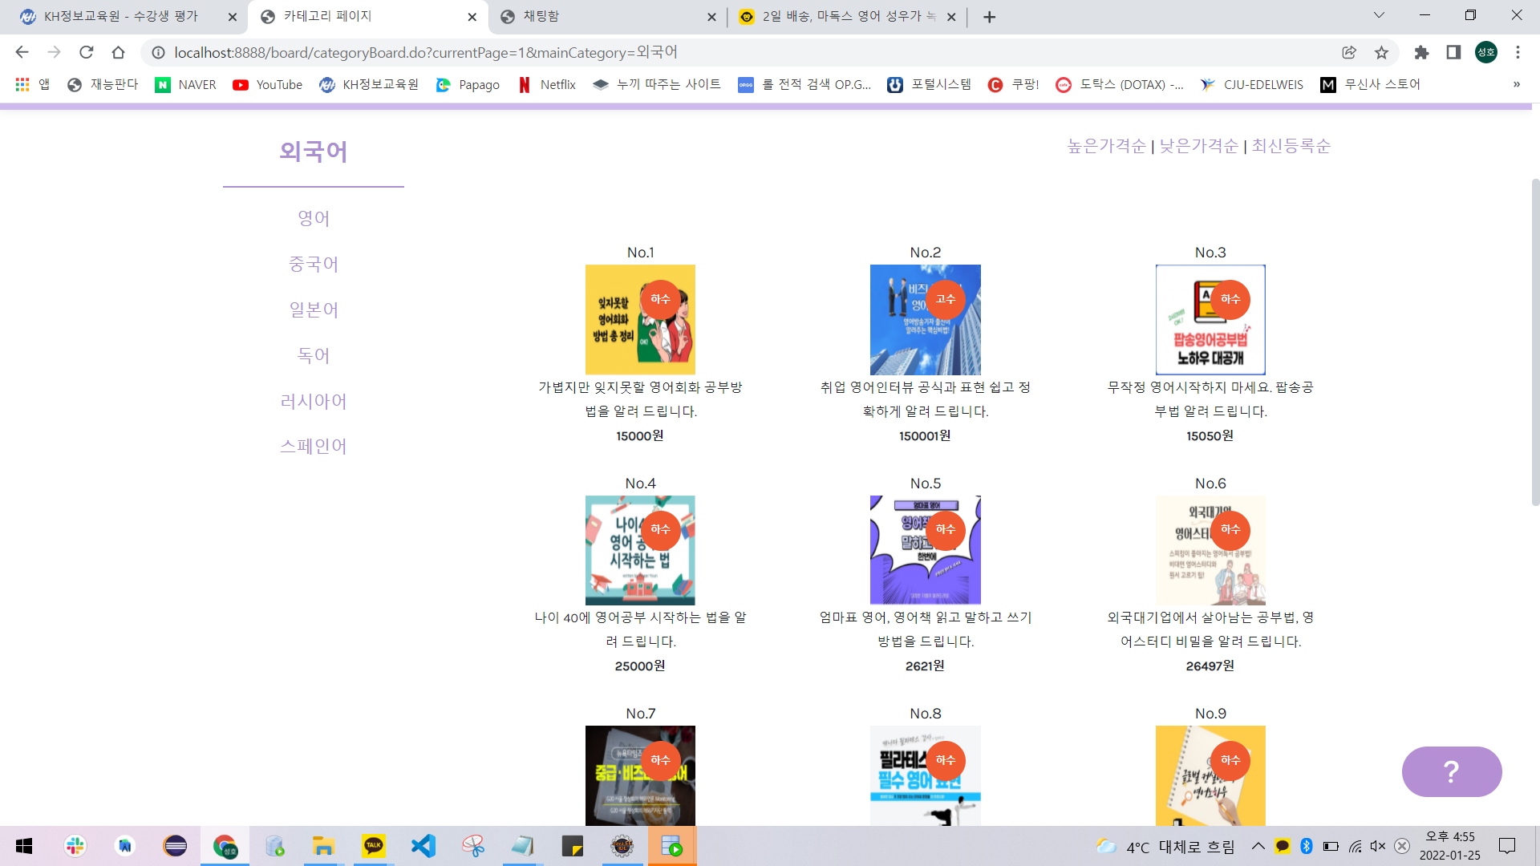
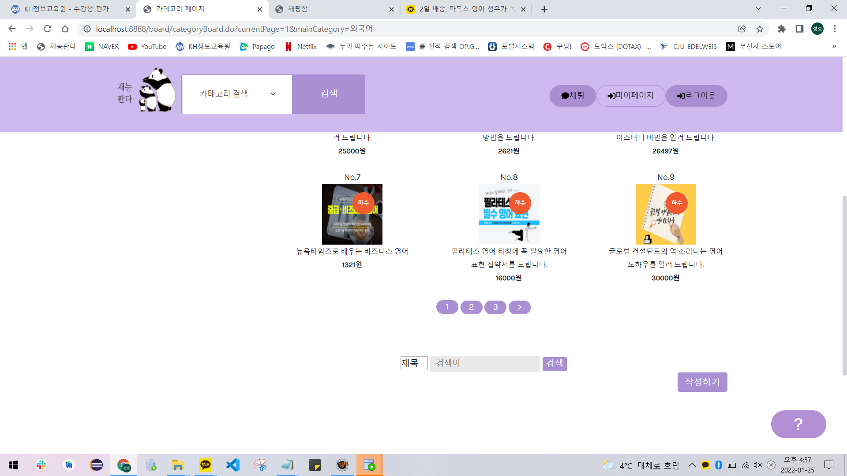
카테고리 페이지
2
2
1
1. 카테고리
- 대분류 카테고리를 타고 들어오면
상세 카테고리 리스트를 볼 수 있음
2. 정렬 순서
높은 가격순, 낮은 가격순, 상품명순,
최신등록 순으로 원하는 정렬로
해당 카테고리에 게시되어 있는
글을 볼 수 있음
3. 판매 게시글
썸네일 사진과 제목을 볼 수 있고 사진 또는 제목을 누를 시 해당 글의 링크로 넘어감
4. 페이징처리
5. 작성하기 버튼
선생님으로 등록되어 있는 판매자만
글을 작성할 수 있음
3
3
4
5
4

Slide 41
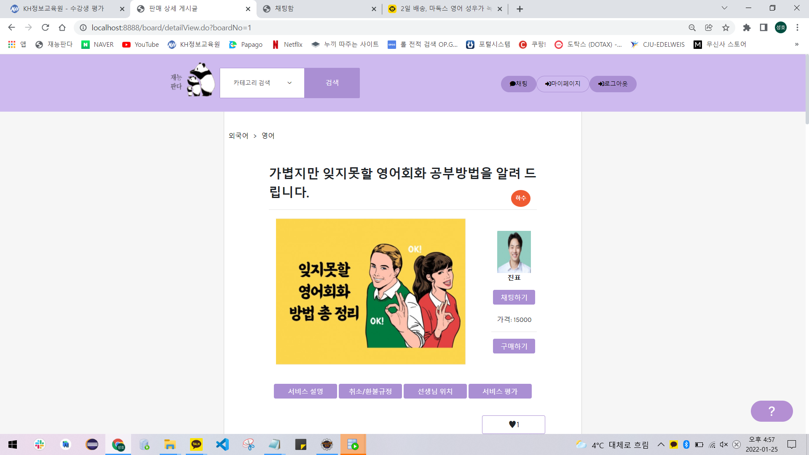
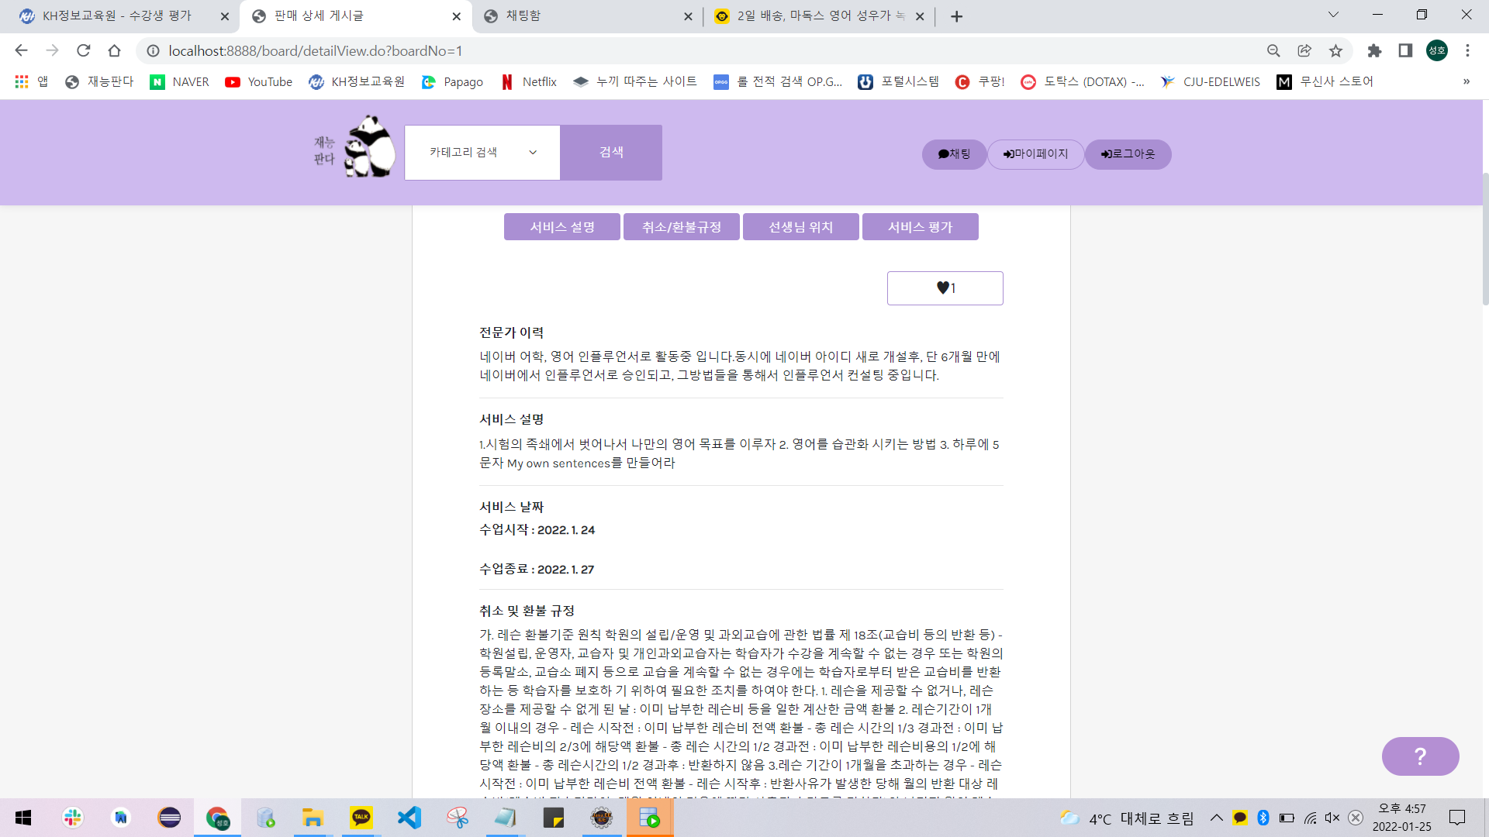
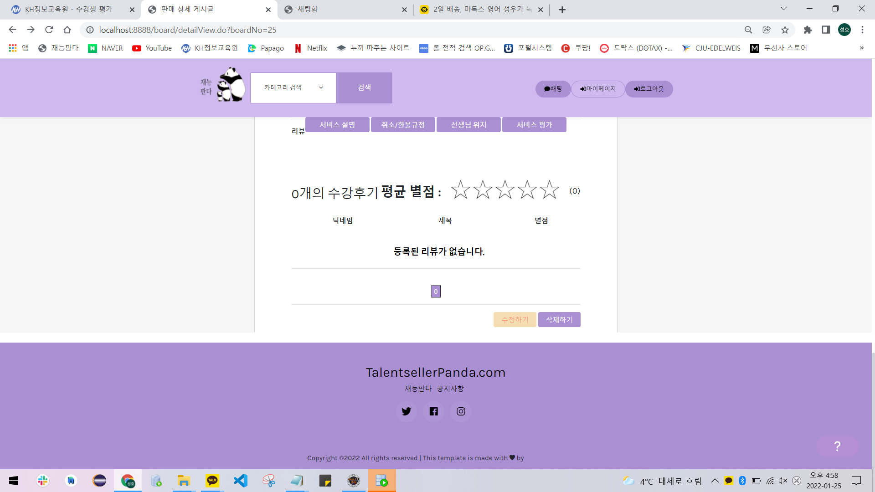
상세페이지 1
1
2
1. 카테고리
해당 게시글이 속해있는 카테고리를 확인할 수 있음
클릭 시 해당 카테고리의 게시글페이지로 다시 돌아
갈수 있음
2. 게시글 제목, 썸네일
게시글제목과 썸네일로 보였던 타이틀이미지가 있음
3. 프로필 사진, 팅하기, 구매하기, 가격
선생님의 프로필 사진이 있으며
클릭 시 상세 프로필 페이지로 넘어감채
채팅하기를 누르면 선생님과 채팅 가능
구매하기를 누르면 결제 페이지로 넘어감
가격이 기재되어 있음
4. 목록버튼
버튼을 누르면 관련 내용이 있는 단락으로 움직임
5. 찜버튼
버튼을 누르면 마이페이지의 찜페이지에서 볼 수 있음
6. 내용
전문가이력, 서비스 설명 등 관련 내용들이 있음
8. 수정하기, 삭제하기
해당 게시글을 작성한 작성자 일시 수정하기와 삭제하기 버튼을 통해 게시글을 수정, 삭제 할 수 있음
3
6
5
4
5
7

Slide 42
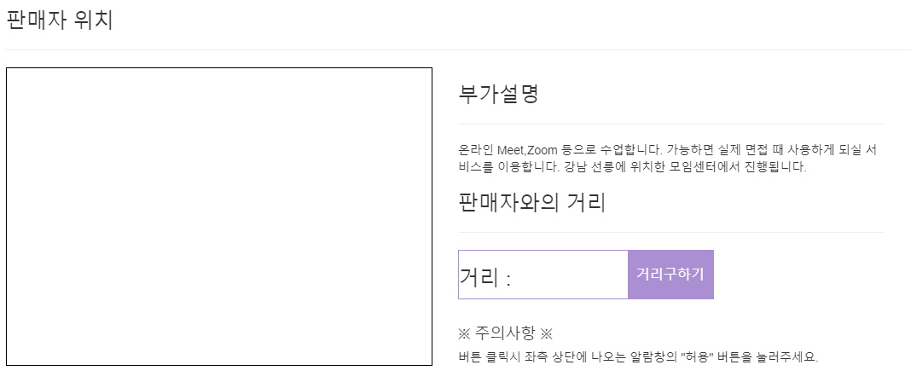
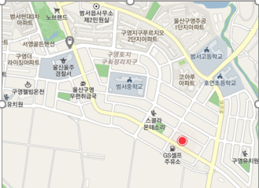
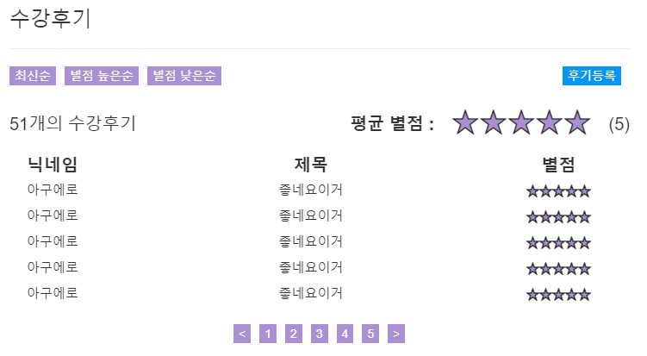
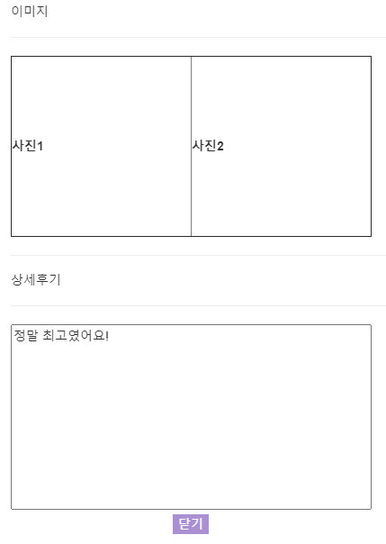
상세페이지 2
1
4
지도
카카오 맵 API 사용하여 DB에 있는 판매자 주소를
사용해 판매자 위치를 마킹하는 지도
2. 거리구하기
버튼 클릭 시 현재 나의 위치를 구하여
판매자 위치와 나의 위치를 마킹한 지도를 띄우고
두 마킹점 사이의 거리를 구하여 출력한다.
수강후기
각각 최신 순, 별점 순 등으로 리뷰리스트를 정렬하는
버튼
4. 후기등록
클릭 시 후기 등록창으로 이동
수업을 수강한 사용자에게만
노출
5. 평균 별점
후기 별 점의 평균을 구하여 출력
6. 리뷰 리스트
클릭 시 상세 후기를 아래 띄운다. ->
7. 페이징
1
2
3
2
5
3
4
5
6
7

Slide 43
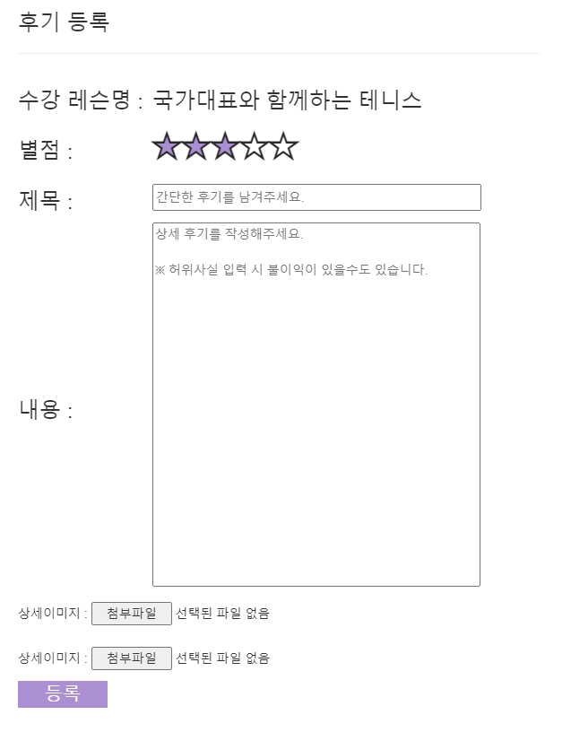
후기등록
4
별점
별점을 입력 받는 라디오 버튼
2. 제목
수강 후기 제목을 입력 받는 인풋박스
3. 내용
수강 후기 내용을 입력 받는 곳
4. 상세 이미지
수강 후기 이미지를 첨부하는 버튼
5. 등록
전체 내용을 넘겨주는 등록버튼
1
1
2
3
2
5
3
6
7
4
5

Slide 44
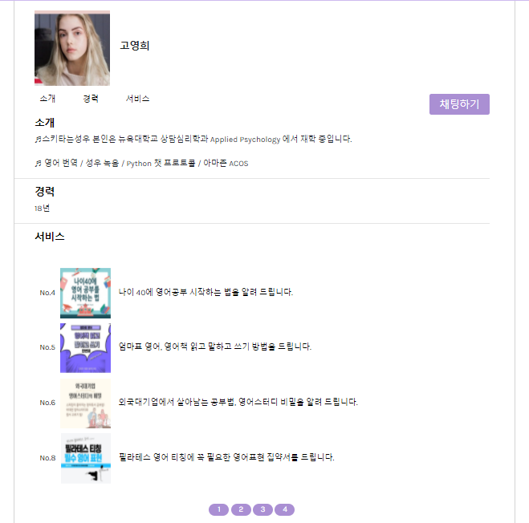
판매자페이지
1
1. 프로필 사진
게시글 상세페이지에서 선생님의 프로필 사진을 누르면 해당 선생님의 상세프로필로 들어올 수 있음
2. 소개, 경력
선생님의 본인 소개글과 경력을 확인할 수 있음
3. 서비스
선생님이 올린 글들을 확인 가능
4. 채팅하기
채팅하기 버튼으로 선생님과 채팅 가능
5. 페이징처리
선생님이 올렸던 글이 4개 이상이라면 ajax를 이용한 페이징 처리로 다른 게시글을 확인할 수 있음
2
4
3
5

Slide 45
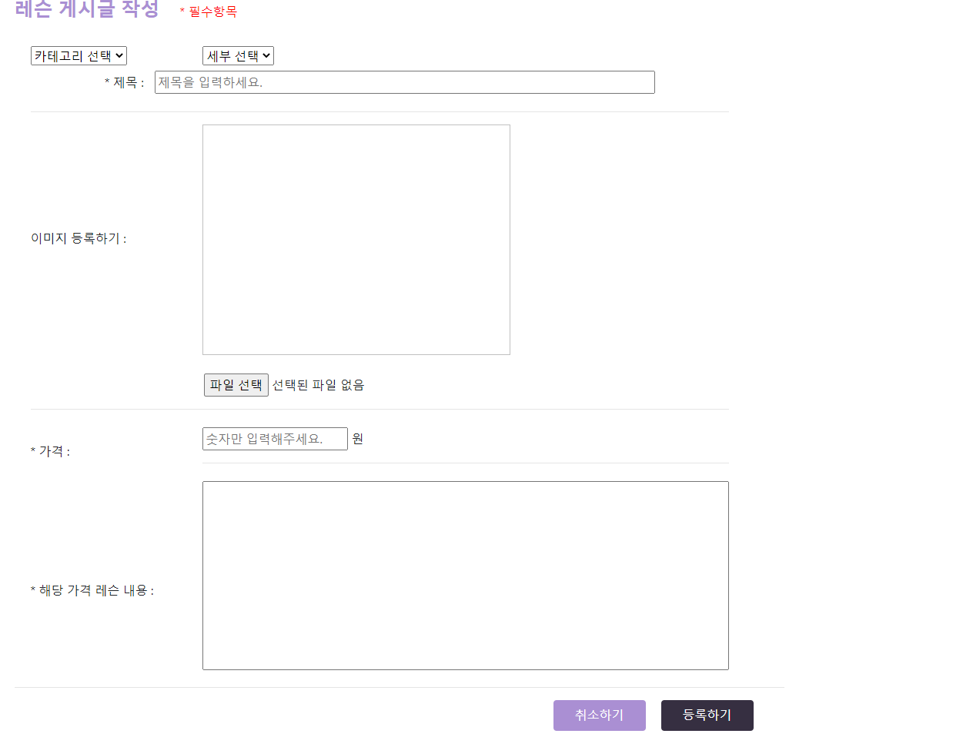
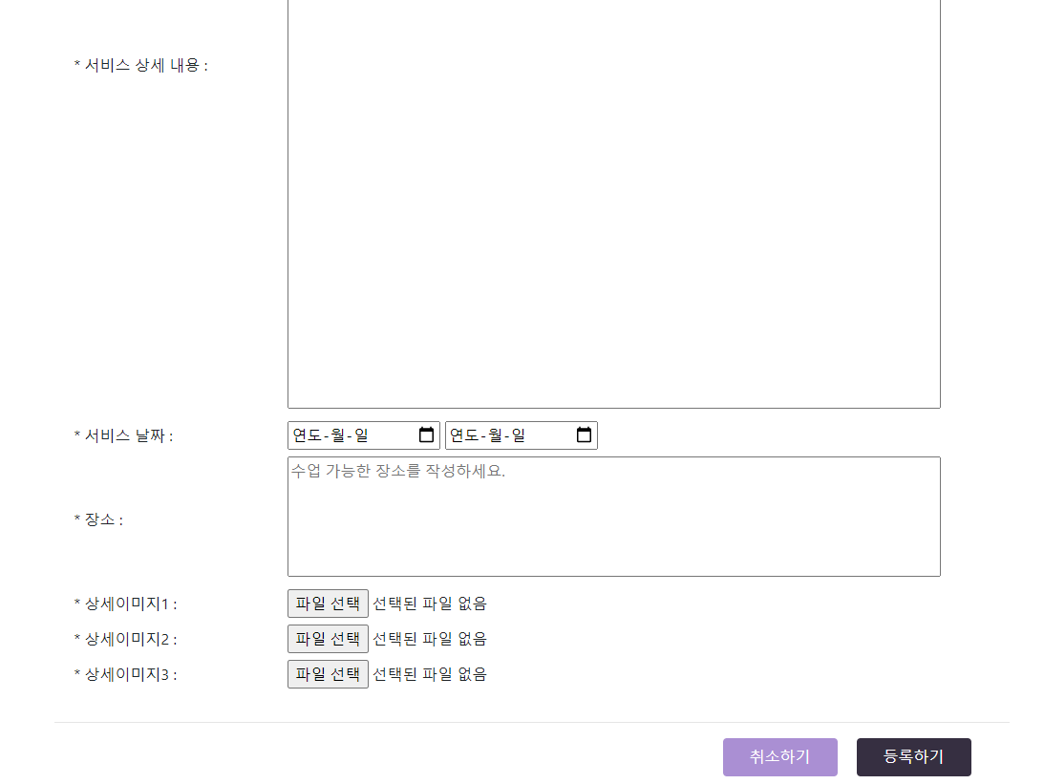
게시글작성
1
2
1. 카테고리
레슨 게시글 작성시 분류할
카테고리 선택
2. 내용
이미지 등록, 가격,
서비스 상세 내용, 서비스 날짜 등과
본인이 위치해있는 장소를 지도로
등록할 수 있음
3. 취소하기, 등록하기
취소하기를 누르면
글 작성이 취소 되고
등록하기를 누르면
글이 등록 됨
3

Slide 46
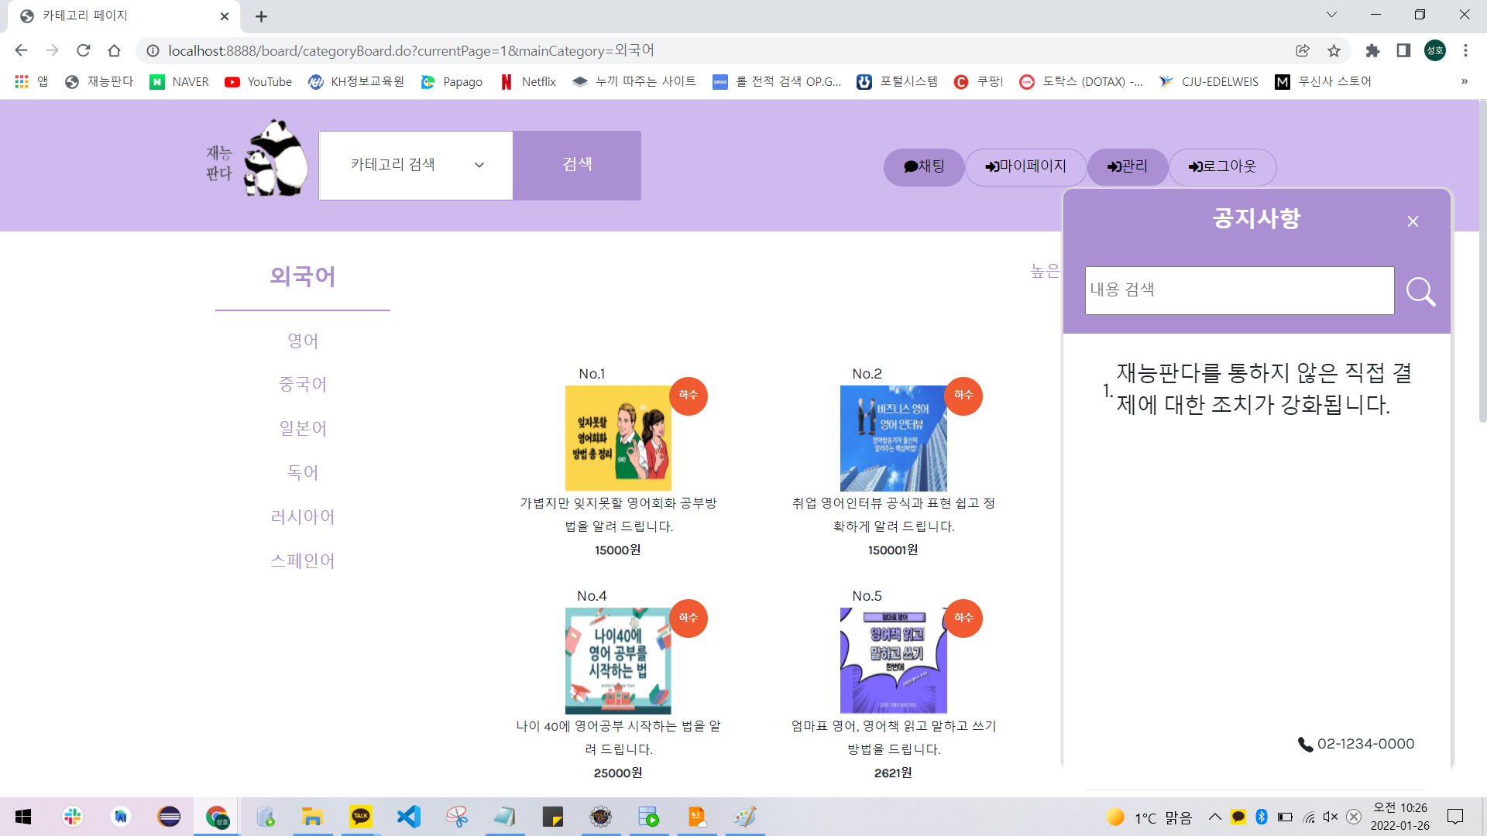
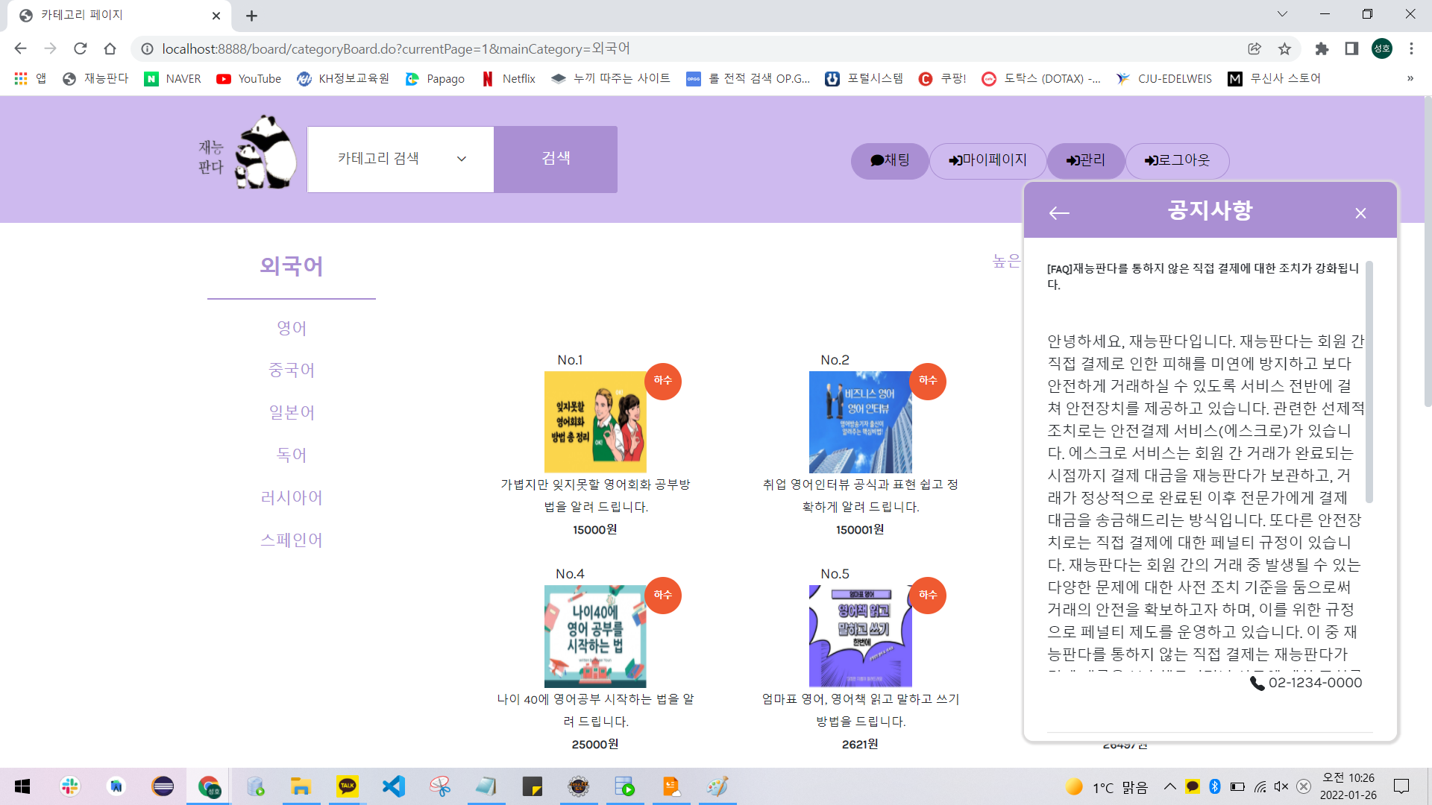
F A Q
1
1.FAQ
관리자가 작성한 FAQ 내용을 작은 창에서 확인하고 내용을 검색할 수 있음
2
2. FAQ 내용
FAQ 리스트를 선택해 상세내용을 확인

Slide 47
쟁ㄹ
2. 관리자 페이지

Slide 48
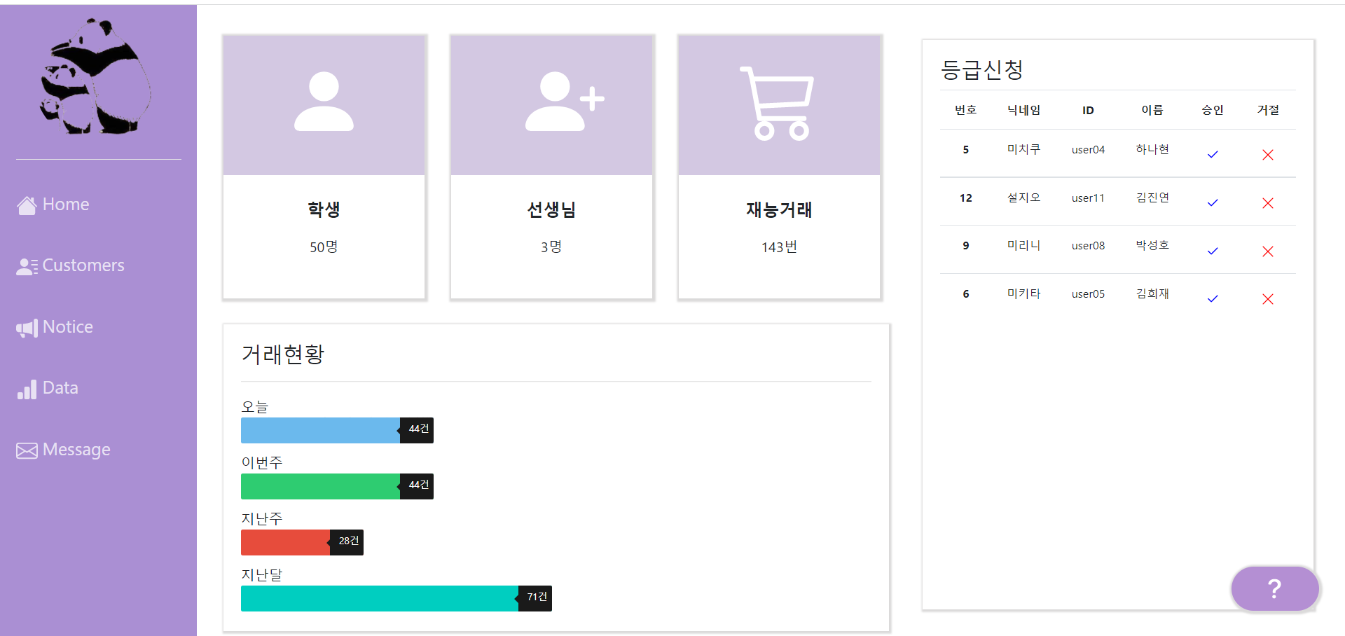
관리자 페이지
2
4
사이드바
사이드바 메뉴 클릭시 해당 페이지로 이동
1
2. 정보 카드
현재 가입되어있는 학생, 선생님 수와 재능거래 건수를 표시
3
3. 거래현황
오늘을 기준으로 기간별 성사된 거래를 그래프로 표시
4. 등급신청
선생님으로 신청한 회원의 정보를 표시하고 승인또는 거절
5
5. 공지사항, FAQ 버튼
버튼 클릭 시 modal 창으로 공지사항 목록 및 FAQ 목록을 나타냄

Slide 49
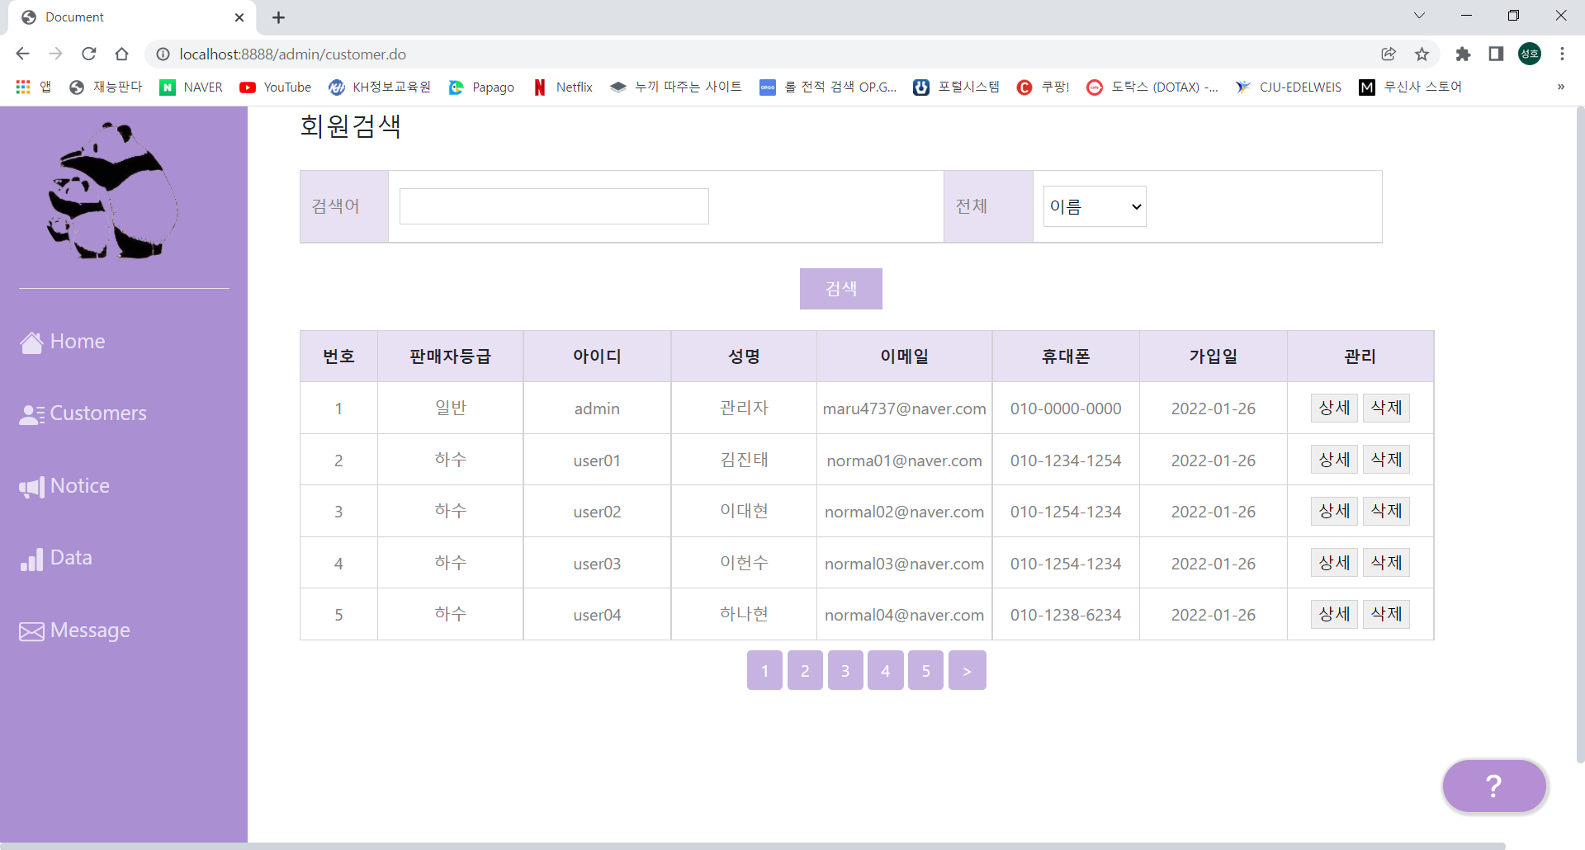
회원정보
1
회원정보 검색
가입자의 정보를 검색할 타입을 지정해서 검색
2. 회원 정보 리스트
회원의 정보리스트를 표시하고 상세보기, 삭제
2
3
4
3. 상세 버튼
해당 리스트의 회원의 상세정보를 표시하는 페이지로 이동
4. 삭제 버튼
해당 회원의 정보를 모두 삭제할 수 있는 버튼

Slide 50
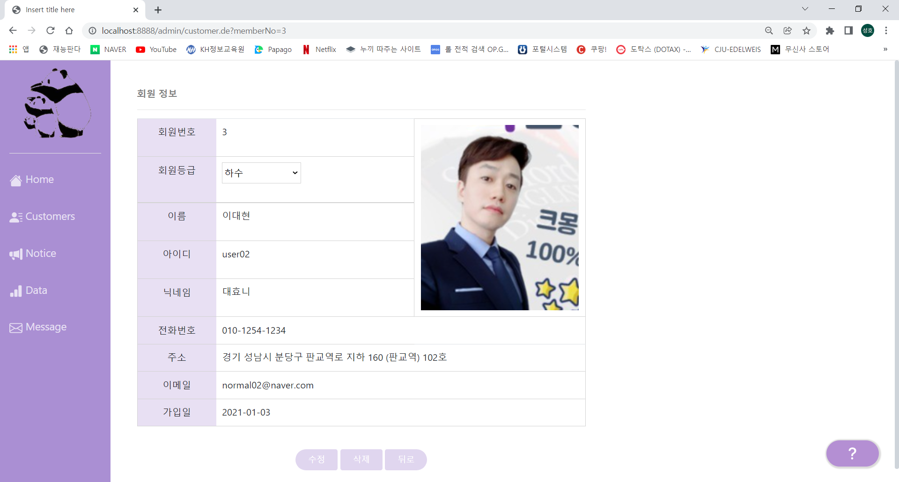
회원 상세정보
1
1.회원정보
회원의 상세정보를 표시
(회원번호, 회원등급, 이름, 아이디, 닉네임, 전화번호, 주소, 이메일, 가입일, 회원 프로필 사진)
2
2. 회원등급
회원등급을 표시하고 변경할 수 있음
3. 수정, 삭제 버톤
회원등급을 수정하고 회원의 정보를 삭제할 수 있는 버튼
3

Slide 51

D a t a
1
1.거래현황
이번달 신규 회원, 신규거래, 신규 게시물의 추이를 그래프로 표시
2. 회원 랭킹
이번달에 게시물을 가장 많이 올린 회원을 랭킹으로 표시
4
2
3
3. 게시물 랭킹
이번달에 가장많은 찜을 받은 게시물을 랭킹으로 표시
4. 인기 카테고리
카테고리별로 가장 많은 선생님이 등록된 카테고리를 표시

Slide 52

메시지 전송
1.회원 리스트
메시지를 보낼 수 있는 회원을 리스트로 표시하고 체크
1
2
2. 검색
메시지를 보낼 수 있는 회원을 검색
3. 메시지 전송
회원리스트에서 체크한 회원들을 대상으로 메시지 전송

Slide 53

공지사항
2
1
공지사항 리스트
관리자가 작성한 공지사항을 리스트로 표시, 해당 리스트 클릭시 상세 공지사항 페이지로 이동
2. 공지사항 추가
버튼 클릭시 공지사항을 추가할 수 있는 페이지로 이동

Slide 54

N O T I C E
2
1
1.공지사항 추가
관리자가 제목, 내용을 작성하고 공지사항을 추가
2. 공지사항, FAQ
공지사항 추가시 카테고리를 선택하고 등록해서 공지사항인지 FAQ인지 구분해서 등록

